Slide 1
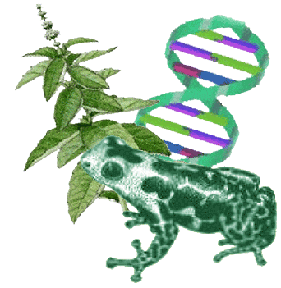
Сучасні біологічні науки. Зв’язок біології з іншими науками

Slide 2
Біологію називають провідною наукою ХХІ століття. Без досягнень біології нині неможливий прогрес аграрних наук, охорони здоров'я і навколишнього природного середовища, біотехнології тощо.

Slide 3
Біологія- система наук про життя на різних рівнях його організації; вивчає живі організми та узагальнює закономірності, притамані всім організмам, її завдання- пізнання суті життя
БІОХІМІЯ- наука про хімічний склад живих організмів і хімічні процеси, які в них відбуваються
БІОТЕХНОЛОГІЯ- прикладна наука, яка розробляє й впроваджує у виробництво промислові методи з використанням живих організмів і біологічних процесів

Slide 4
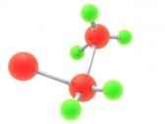
БІОЛОГІЯ ІНДИВІДУАЛЬНОГО РОЗВИТКУ- наука про закономірності індивідуального розвитку організмів віл зародження до смерті
ЕКОЛОГІЯ- наука про взаємозвязки між собою та умовами середовища мешкання, структуру та функціонування багатовидових систем (екосистем, біосфери). Екологічні принципи слугують теоретичним підгрунтям охорони природи
МОЛЕКУЛЯРНА БІОЛОГІЯ вивчає процеси, що відбуваються в живих системах на молекулярному рівні

Slide 5
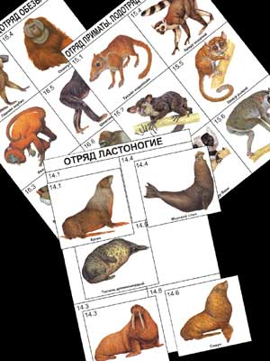
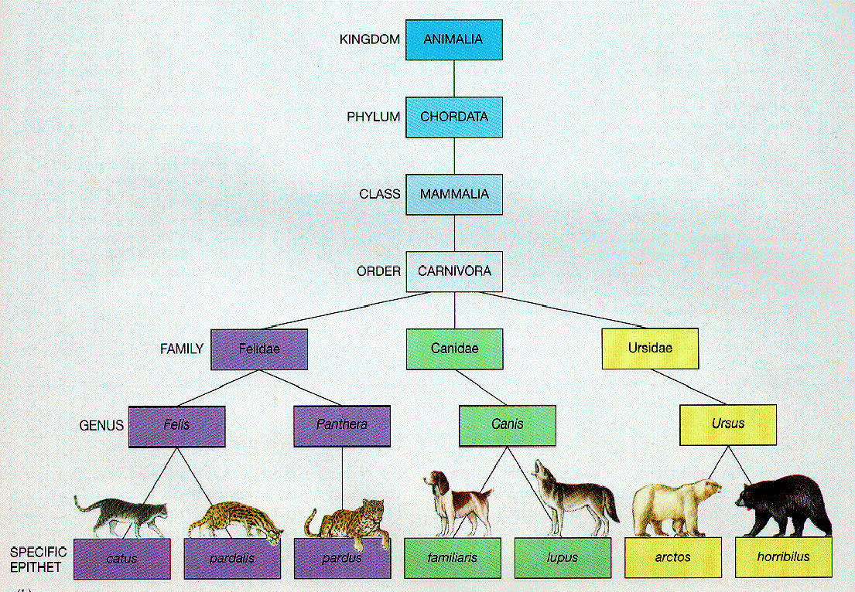
СИСТЕМАТИКА- наука про видову різноманітність сучасних і вимерлих живих істот. Систематики описують нові для науки види, відносять їх до вищих систематичних одиниць- родів, родин і т.д. та на основі узагальнення досягнень інших галузей біології впорядковують (класифікують) знання про живу матерію, створюючи систему організмів. ЇЇ завдання: опис нових для науки видів, розподіл їх по систематичних одиницях- родах, родинах тощо

Slide 6
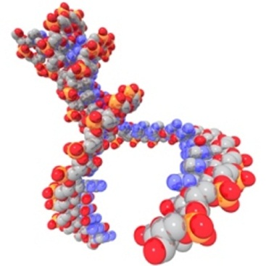
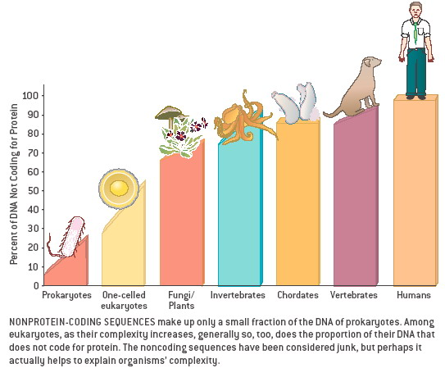
ГЕНЕТИКА- наука про закономірності спадковості та мінливості, механізми передачі спадкової інформації від батьків нащадкам
СЕЛЕКЦІЯ- прикладна наука про створення нових штамів мікроорганізмів, сортів рослин і порід тварин
ЕВОЛЮЦІЙНЕ ВЧЕННЯ- наука, яка встановлює закономірності історичного розвитку живої матерії на нашій планеті

Slide 7
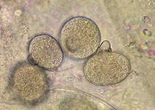
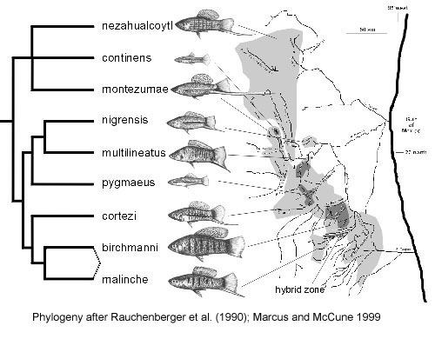
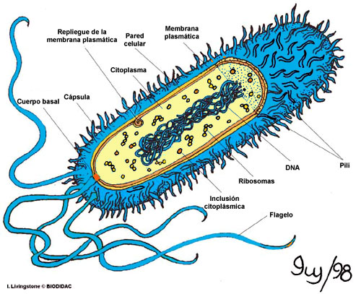
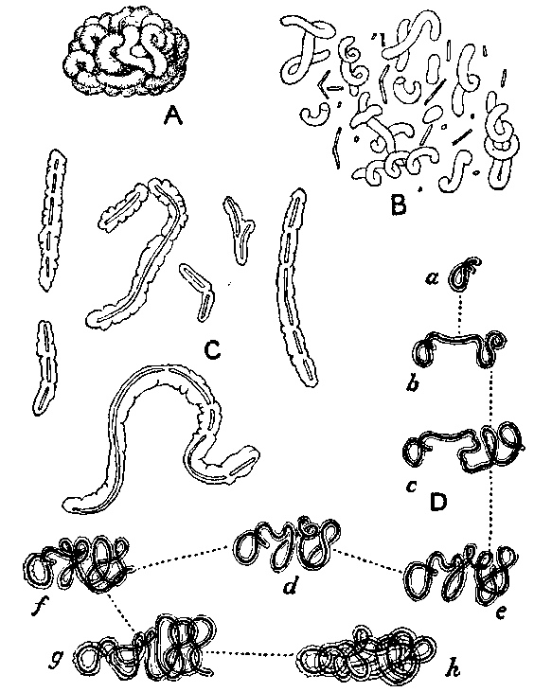
ФІЛОГЕНІЯ- наука про конкретні шляхи та етапи історичного розвитку різних груп живих організмів
БАКТЕРІОЛОГІЯ- наука про прокаріотичні організми

Slide 8
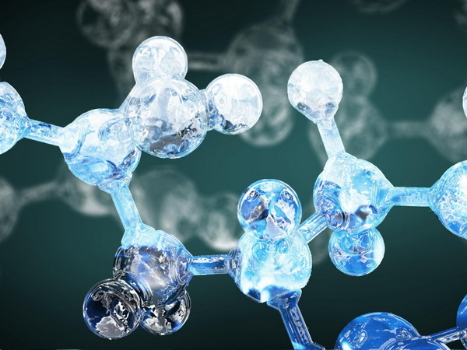
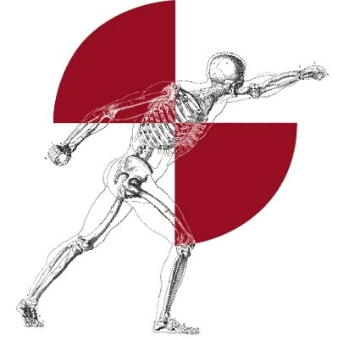
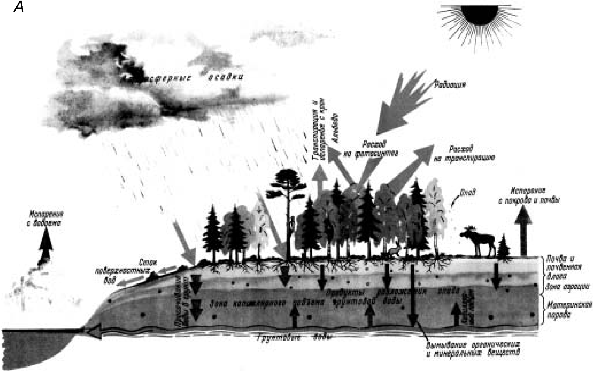
Взаємозв'язки біології з іншими науками
Біологія тісно пов'язана з іншими природничими та гуманітарними науками. Унаслідок взаємодії з хімією виникла біохімія, а з фізикою – біофізика. Біогеографія- комплексна наука про поширення живих організмів на Землі - розроблена зусиллями кількох поколінь учених, що вивчали флору, фауну, угруповання видів у різних географічних частинах нашої планети. В усіх галузях біології застосовують математичні методи обробки зібраного матеріалу.

Slide 9
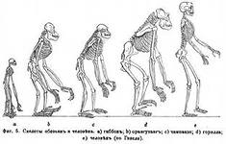
Унаслідок взаємодії екології з гуманітарними науками виникла соціоекологія (вивчає закономірності взаємодії людського суспільства та навколишнього природного середовища), а взаємодія біологїі людини з гуманітарними науками сформувала антропологію - науку про походження та еволюцію людини як особливого біосоціального виду, людські раси тощо.
Філософія біології - наука, що виникла внаслідок взаємодії класичної філософії з біологією. Вона вивчає проблеми світосприйняття у світлі досягнень біології.

Slide 10
У другій половині ХХ ст. завдяки успіхам різних природничих наук (фізики, математики, кібернетики, хімії та інших) сформувалися нові напрями біологічних досліджень:
• космічна біологія - вивчає особливості функціонування живих систем в умовах космічних апаратів і Всесвіту; • біоніка - досліджує особливості будови та життєдіяльності організмів з метою створення різних технічних систем і приладів; • радіобіологія - наука про вплив різних видів іонізуючого випромінювання на живі системи; • кріобіологія - наука про вплив на живу матерію низьких температур.

Slide 11
Сучасне суспільство часто стикається з проблемами, що виникають на стику з іншими науками. Наприклад, для оцінки наслідків антропогенних впливів на живі системи (як-от, радіаційних, хімічних тощо) потрібні спільні зусилля біологів, медиків, фізиків, хіміків та ін. Створення біоінформаційних технологій (наприклад, для вивчення структури і функцій наборів спадкової інформації організмів) неможливо без спеціальних комп'ютерних програм. Вивчення спадкових хвороб людини - також завдання для багатьох наук (генетики, біохімії, медицини тощо). Саме це так тісно пов*язує біологію з іншими науками.

